Slide 1
Klassifisering ved hjelp av lengdemåling – obligatorisk fra 1. juli
Info fra Animalia til bruk for produsentveiledere.

Slide 2
Innhold fra denne presentasjonen kan brukes fritt, bare husk å kreditere Animalia.
Viktig: Bruk av foto fra slakteriet krediteres Frode Dahl/ Meats, slik vi har gjort i presentasjonen.
Kontakt oss om dere har spørsmål eller innspill, vi setter pris på å høre fra dere.
Mvh oss i Animalia

Slide 3
Klassifiseringsordningen i Norge
Klassifiseringen i Norge bygger på EUs klassifiseringssystem, EUROP
Organisert i en klassifiseringsordning, åpen for alle slakterier i Norge, obligatorisk for anlegg som slakter minst 2000 småfe i året
Klassifiseringsutvalget har overordnet faglig ansvar for klassifiseringen i Norge
  Nortura: leder + 2 representanter, KLF: 2 representanter
  Beslutter endringer i regelverk og metoder
Animalia har ansvar for drift og videreutvikling av klassifiseringen i Norge
  Klassifiseringsutvalget er Animalias oppdragsgiver
Slakteriene har ansvar for klassifiseringen ved eget anlegg

Slide 4
Klassifisering med hjelp av lengdemåling obligatorisk fra 1. juli
Vedtak fra Klassifiseringsutvalget:
Obligatorisk lengdemåling for alle kategorier av småfe blir innført fra og med
mandag 1. juli 2024, og endelig klasse vil fra da av være den beregnede klassen fra systemet.
Kategori og fettgruppe skal fortsatt fastsettes av en godkjent klassifisør. Det gis unntak fra krav til lengdemåling for slakt som det ikke er mulig å lengdemåle. ​Fasit til det nye systemet fastsettes av Animalias konsulenter.

Slide 5
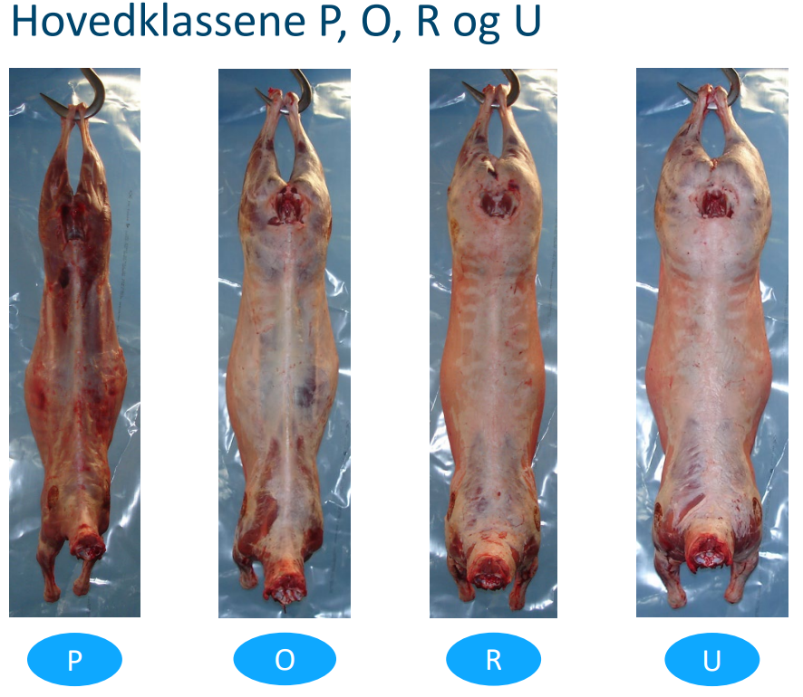
Vi klassifiserer fortsatt etter EUROP-skalaen
Slakt klassifiseres etter kategori, fasong (=> klasse) og fethet (=> fettgruppe)
Gir informasjon om slaktets innhold av kjøtt, fett og bein – men ikke nøyaktig fasit
Gir ikke informasjon om spisekvalitet som mørhet og saftighet
Lengdemåling er et nytt verktøy som brukes, fortsatt for å sette EUROP-klasse

Slide 6
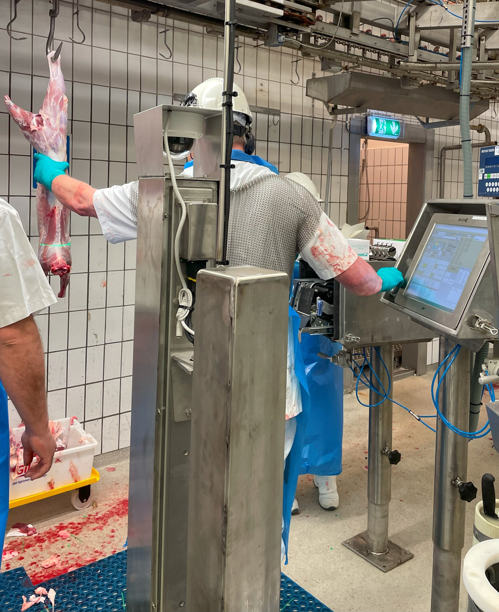
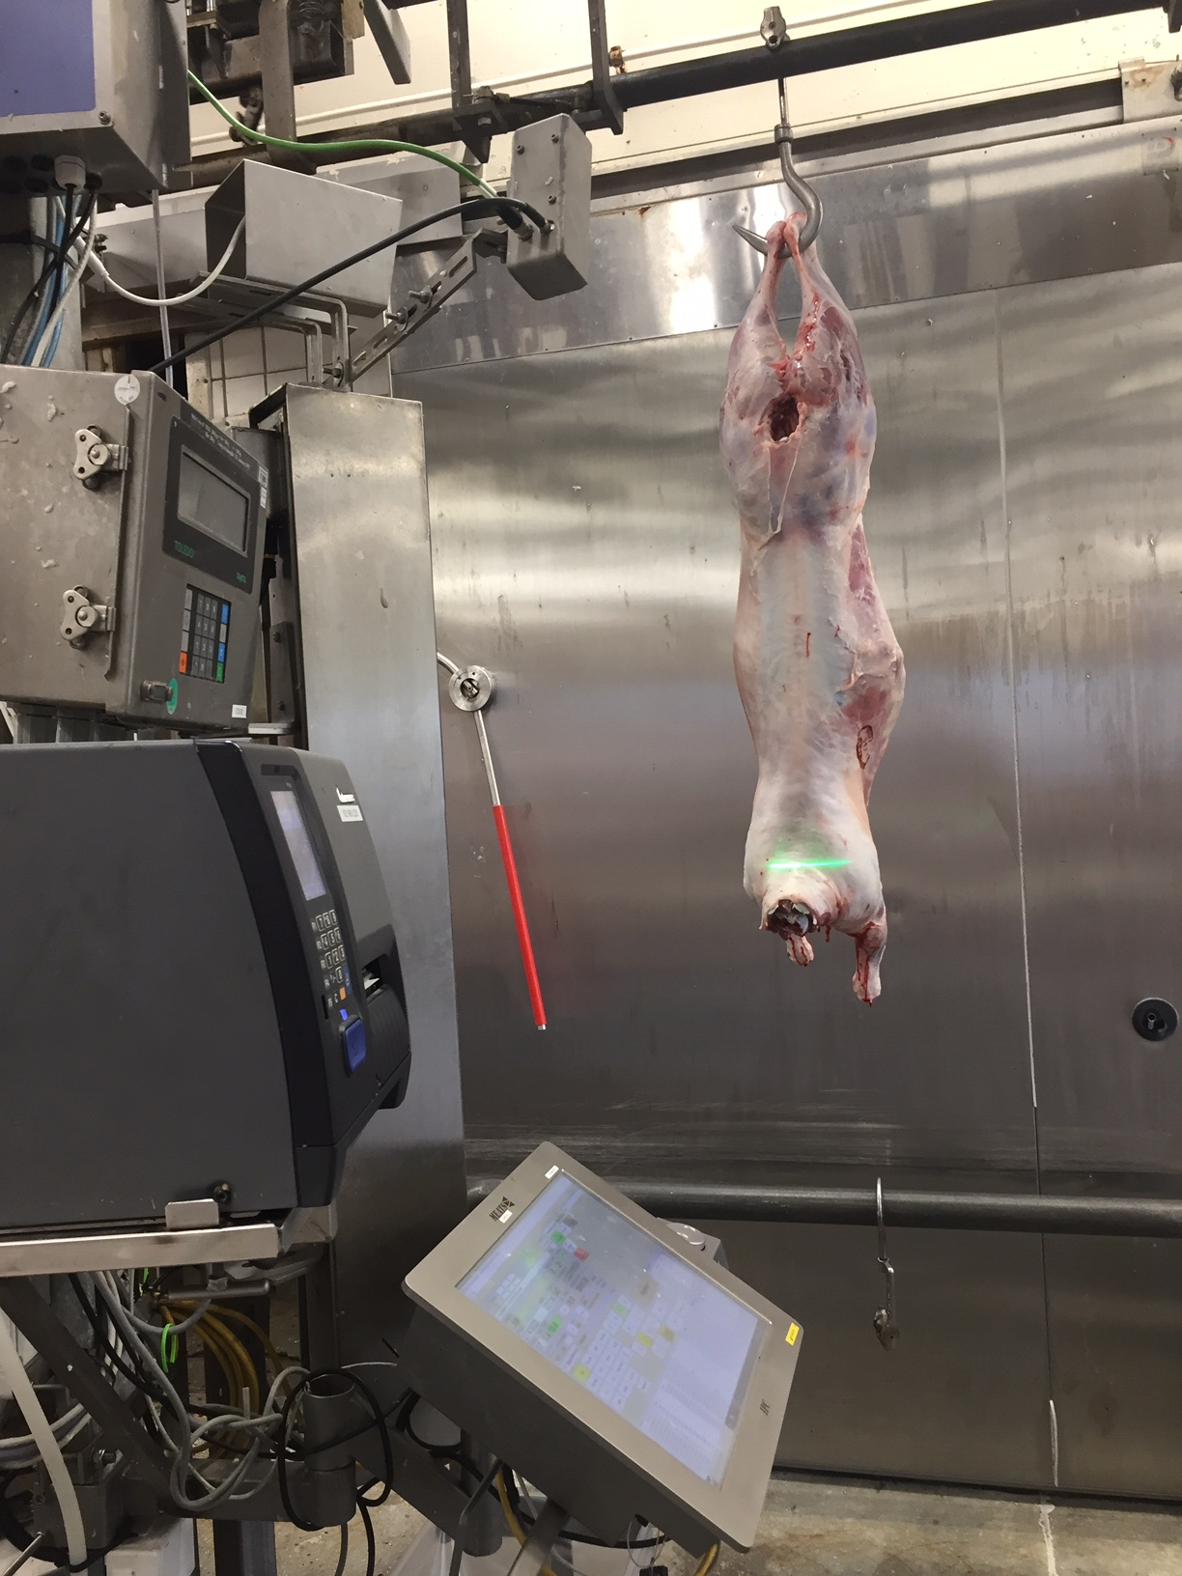
Hva skjer ved lengdemåling?
Utstyr bl.a. for måling og registrering av lengde
Kamera: Alle slakt tas bilde av
  Etterprøvbar klassifisering
Ved pusse- og slaktefeil kan vekt og lengde korrigeres
  Alvorlige feil (eks kassasjon) – egne prosedyrer
Bilder og data/statistikk til Animalia
  Til dokumentasjon, overvåkning og videreutvikling
Foto: Frode Dahl/Meats. Gjengitt med tillatelse.

Slide 7
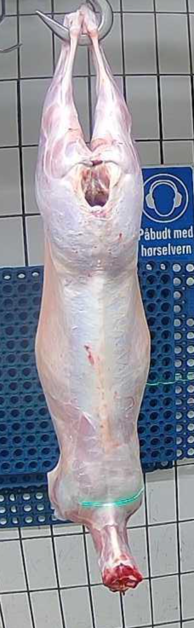
Hvordan bestemmes klasse ved hjelp av lengdemåling?
Fra 1. juli beregnes klasse i slakteri-terminalen, på grunnlag av slaktenes vekt, lengde, kategori, fettgruppe og K-faktor.
Elementene som brukes i beregningen må være systematisk registrert for alle individer i Norge, eller det må være praktisk gjennomførbart å samle informasjonen på slakteriet. I tillegg må det gi nok ekstra informasjon om klasse.
Rase, villsau og ulike krysningsgrader villsau/andre raser registreres ikke korrekt og systematisk for alle individer, og kan derfor heller ikke være med i beregningen.
Foto: Animalia/slaktdatabasen

Slide 8
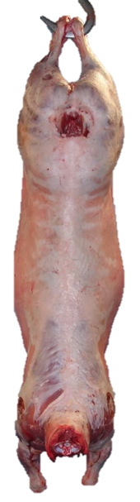


K-faktor – hva er det?
Tenk deg en kube som har sider lik slaktets lengde
K-faktor er forholdet vekt pr. kubevolum
  => Altså et tetthetsmål
U
U

Slide 9
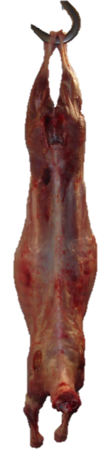
P-slakt med lik lengde som U-slaktet
P
P

Slide 10
Hvor er det mest kjøtt?
P
K-faktor viser hvor stor del av kuben som er fylt av slakt. Høyere K-faktor => høyere klasse:
Terningen er fylt med mye slakt = mer kjøtt
I forhold til EUROP: Bulende linjer = fyller mer => høyere klasse
U

Slide 11
Likningen er grundig testet
Undersøkelser og testing av lengdemåling som verktøy for beregning av EUROP-klasse startet i 2013, først for storfe, like etter for småfe. Systemet er i bruk på storfe og rein.
Uttesting på slaktelinja startet i januar 2022 på ett anlegg. Ved uttesting blir slaktene lengdemålt samtidig som det settes manuell klasse på slaktet.
  I 2023 ble ca 400 000 småfeslakt lengdemålt (utgjør 35 % av småfeslaktene).
  Per 5. mars 2024 er over 21 000 småfeslakt lengdemålt hittil i år (78 % av småfeslaktene).
Animalias klassifiseringskonsulenter har satt fasit på slaktene som er brukt til å utvikle likningen som brukes til å beregne klasse.
Per februar 2024 er over 5 600 fasit-klassifiserte slakt med i grunnlaget for likningen.
Slaktene representerer alle slakt-kategorier og klasser. De er samlet gjennom hele året ved en rekke slakterier i Norge.

Slide 12
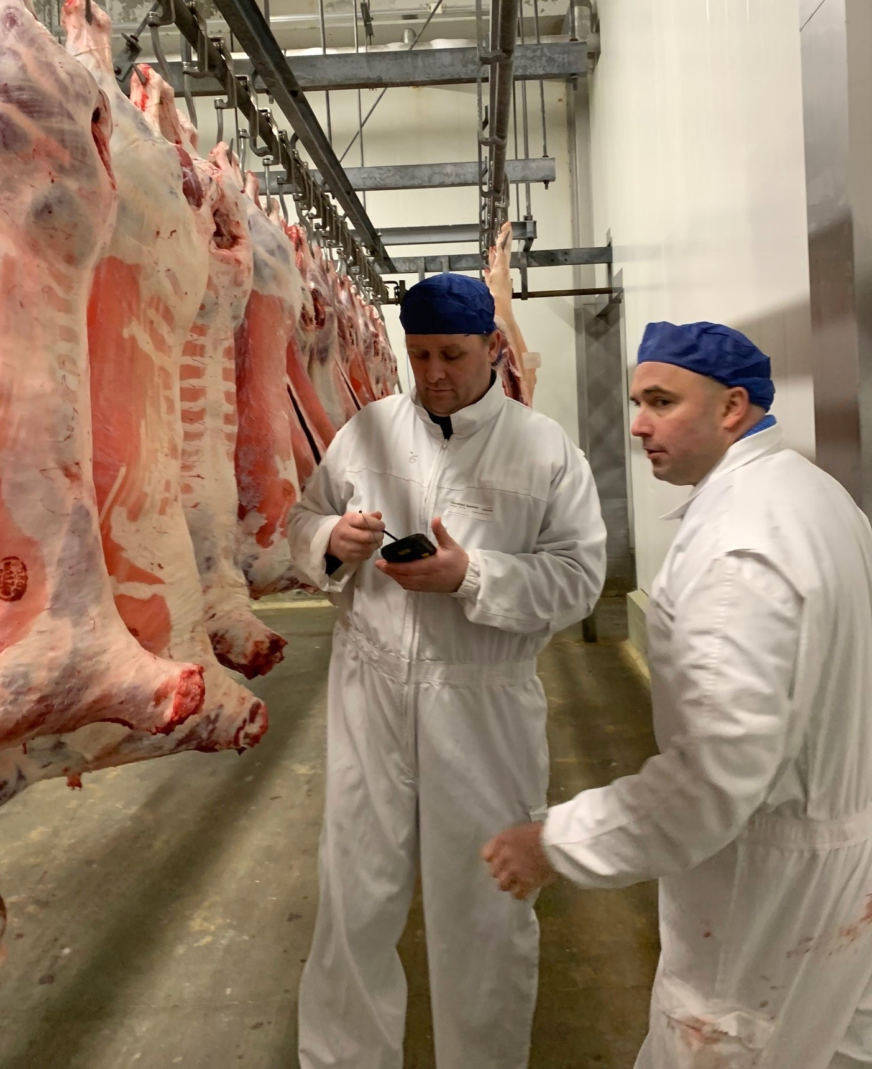
Hva skjer videre etter 1. juli?
Animalias klassifiseringskonsulenter fortsetter å sette fasit på nye dyr kontinuerlig
Likningen for beregning av klasse blir overvåket, testet og videreutviklet av Animalia
Ved behov vil oppdaterte versjoner tas i bruk etter vedtak i klassifiseringsutvalget
Foto: Animalia/Halvor Mikalsen.

Slide 13
Oppsummering
Klassifisering med hjelp av lengdemåling obligatorisk fra 1. juli
Vi klassifiserer fortsatt etter EUROP-skalaen
Slaktets vekt i forhold til «lengdekuben» – beinramma – er viktig. Derfor kan slaktets vekt og lengde korrigeres på terminalen ved pusse- og slaktefeil
U

